Slide 1


Preprocesadores CSS
Google Cloud

Slide 2
Agenda
¿Qué son los preprocesadores CSS?
Preprocesadores populares en el mercado
Sobre LESS
Sintaxis de LESS
Sobre SASS
Sintaxis de SASS
¿Que necesito saber para usar los preprocesadores?
Compiladores para los preprocesadores
Ejemplo 1: Proyecto usando framework VueJS y AngularJs
Ejemplo 2: Proyecto básico sin uso de frameworks
Ejemplo 3: Proyecto .NET Core usando LESS y SASS

Slide 3
1. ¿Qué son los Preprocesadores CSS?

Slide 4
1. ¿Qué son los preprocesadores de CSS?
Actualmente para crear sitios web atractivos, responsivos, y con las características que deseamos, usamos archivos CSS o Cascading Stylesheets. Generalmente empleamos una gran cantidad de código en estos archivos para dar el estilo que deseamos a nuestros proyectos
Los Preprocesadores CSS extienden las funcionabilidades del CSS tradicional permitiéndonos colocar variables, mixins, funciones predeterminadas y propias y reutilizar de una mejor forma nuestro código CSS.
Notes:
Después de esta slide, mostrar avances en PCs del equipo

Slide 5
1.2 Beneficios de usarlos
Utilizar preprocesadores CSS para desarrollar el diseño de un proyecto web nos permite extender y mejorar los tiempos de codificación general.
Permite reutilizar código css
Separa el código css que esta en desarrollo del de producción
Permite crear variables utilizables en todo el documento
Permite crear mixins
Permite crear funciones utilizables en todo el documento
Permite realizar operaciones matemáticas (+ - * /)
Permite crear declaraciones css anidadas para ahorrar código.
Permite incluir archivos preprocesados dentro de otros.
Notes:
Después de esta slide, mostrar avances en PCs del equipo

Slide 6
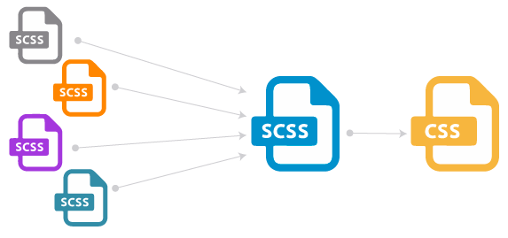
1.3 Esquema general de los preprocesadores
El siguiente es el flujo general que ocurre cuando usamos un preprocesador CSS.
Archivo Principal .SCSS que será procesado
CSS Resultante
Compilación de Archivo .SCSS
Archivos .SCSS
Notes:
Después de esta slide, mostrar avances en PCs del equipo

Slide 7
2. Preprocesadores populares en el mercado

Slide 8

Sobre SASS
Es un preprocesador CSS escrito originalmente en Ruby, con nuevas implementaciones para otras plataformas, ejemplo para NodeJS
Existen dos sintaxis que son SASS y SCSS, siendo la primera la mas actual, ambas pueden ser usadas, en este curso nos enfocaremos en la primera.
.SCSS fue un lenguaje basado en el CSS estándar por lo cual usa una sintaxis muy parecida.
Puede ser instalado usando Ruby, o usando Nodejs via npm.
Extensión de Archivo:
.sass y scss
Instalación en Servidor:
Descarga Ruby desde http://rubyinstaller.org/ e instálalo
Vía consola escribe el comando: gem install sass
Forma de Compilar:
Vía consola para compilar usamos: sass miarchivo.scss
Notes:
Después de esta slide, mostrar avances en PCs del equipo

Slide 9

Sobre Less
Es un preprocesador CSS ejecutable en el cliente (Browser )y en el servidor.
Fue influenciado por SASS para su creación
Su diferencia principal con otros preprocesadores es que permite la compilación en tiempo real vía less.js en el navegador.
Extensión de Archivo:
.less
Instalación para compilación en Browser:
<link rel="stylesheet/less" type="text/css" href="styles.less" />
<script src="less.js" type="text/javascript"></script>
Instalación en Servidor:
Descarga NodeJs desde https://nodejs.org/es/ e instálalo
Via consola escribe el comando: npm install less –g
Forma de Compilar:
Vía consola para compilar usamos: lessc miarchivo.less miarchivo.css
Notes:
Después de esta slide, mostrar avances en PCs del equipo

Slide 10

Sobre Stylus
Es un preprocesador CSS ejecutable en el servidor que permite compilar sus archivos al estándar CSS
Ofrece todas las capacidades de un pre-procesador estándar
Fue influenciado por SASS y LESS para su creación, e inclusive permite usar una sintaxis parecida a la de ambos lenguajes sin dar errores de compilación.
Fue escrito en JADE y NodeJs
Extensión de Archivo:
.styl
Instalación:
Descarga NodeJs desde https://nodejs.org/es/ e instálalo
Vía consola escribe el comando: npm install stylus –g
Forma de Compilar:
Vía consola para compilar usamos: stylus miarchivo.styl
Notes:
Después de esta slide, mostrar avances en PCs del equipo

Slide 11
2. Preprocesadores populares en el mercado
Escrito en | Ruby | JavaScript | JavaScript
Pre-requisitos | Ruby Preinstalado en Mac. Necesita instalación en Windows http://rubyinstaller.org/ | NodeJs https://nodejs.org/es/ | NodeJs https://nodejs.org/es/
Comando para instalar en cmd | gem install sass | npm install –g less | npm install stylus -g
Sintaxis | Muy Similares
Año de Lanzamiento | 2006 | 2009 | 2010
Extensión | .sass y .scss | .less | .styl
Ultima Versión | 3.5.6 23 de Marzo de 2018 | 1.7.0 27 de febrero de 2014 | 0.53.0 14 de Diciembre 2015
Notes:
Después de esta slide, mostrar avances en PCs del equipo

Slide 12
2.2 Datos en Github
Commits | 6454 | 2865 | 3908
Branches | 17 | 13 | 8
Releases | 190 | 73 | 161
Contribuitors | 185 | 218 | 158
Stars | 11475 | 15680 | 9388
Forks | 1953 | 3465 | 1041
Notes:
Después de esta slide, mostrar avances en PCs del equipo

Slide 13
Como elegir un Preprocesador CSS
Frameworks como Boostrap Twitter 4 y Foundation, han sido
creados en Sass.
SASS tiene su ultima versión publicada hace menos de un año.
La sintaxis de SASS permite que la codificación sea siempre menor.
Notes:
Después de esta slide, mostrar avances en PCs del equipo

Slide 14
3. Sintaxis

Slide 15


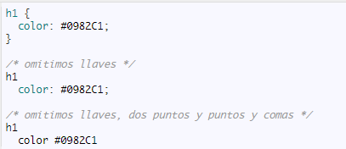
3.1 Sintaxis General
Esta es la sintaxis estándar usada en las etiquetas html que trae HTML por defecto.
Less
Sass
Stylus
Notes:
Después de esta slide, mostrar avances en PCs del equipo

Slide 16
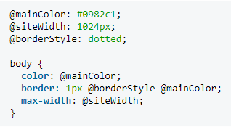
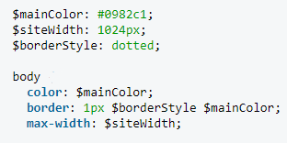
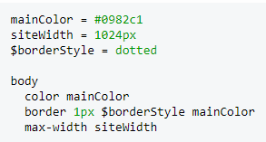
3.2 Sintaxis de Variables
Las variables pueden ser declaradas y utilizadas a lo largo de la hoja de estilos, esto permite mejorar el mantenimiento de las aplicaciones:
Less
Sass
Stylus
Notes:
Después de esta slide, mostrar avances en PCs del equipo

Slide 17
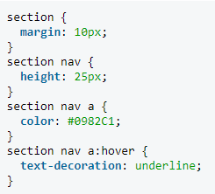
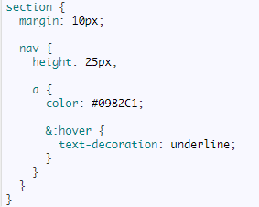

3.3 Sintaxis de Elementos Anidados
Al generar código CSS, muchas veces existen múltiples elementos con el mismo padre, por lo cual se debe escribir su nombre en todos los hijos, en los preprocesadores, esto no es necesario:
HTML sin Anidar
Less / Stylus
En LESS se usan los corchetes y los ; mientras que Stylus puedes usarlos o no usarlos
Notes:
Después de esta slide, mostrar avances en PCs del equipo

Slide 18
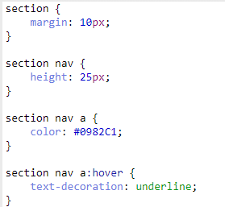
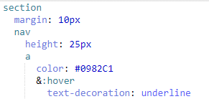
3.3 Sintaxis de Elementos Anidados
Al generar código CSS, muchas veces existen múltiples elementos con el mismo padre, por lo cual se debe escribir su nombre en todos los hijos, en los preprocesadores, esto no es necesario:
HTML sin Anidar
Sass / Stylus
Notes:
Después de esta slide, mostrar avances en PCs del equipo

Slide 19
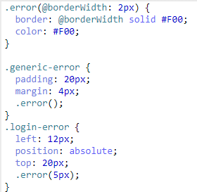
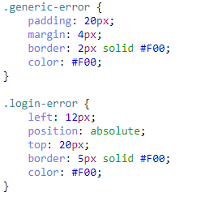
3.4 Mixins en Less
Less
CSS Compilado
En Less se usan los corchetes y los ;
Notes:
Después de esta slide, mostrar avances en PCs del equipo

Slide 20
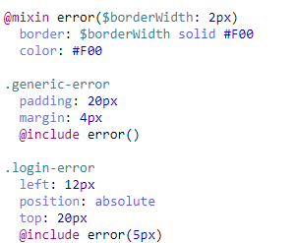
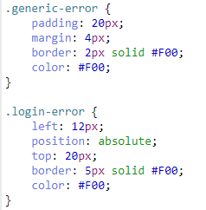
3.4 Mixins en Sass
Los “mixins” son como funciones de un lenguaje de programación, estas permiten ser usadas en las declaraciones CSS, cuantas veces sean necesarias:
Sass
CSS Compilado
En SASS no se usan los corchetes y los ;
Notes:
Después de esta slide, mostrar avances en PCs del equipo

Slide 21
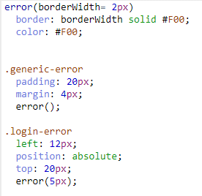
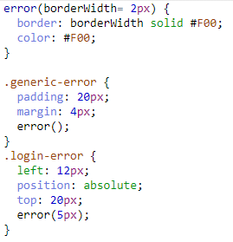
3.5 Herencia
Sin ; y { }
Con ; y { }
Stylus
Stylus es menos restrictivo,
En el puedes usar ambas
formas.
CSS Compilado
Notes:
Después de esta slide, mostrar avances en PCs del equipo

Slide 22
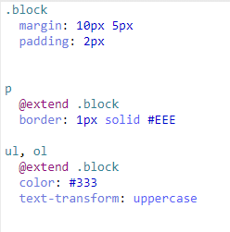
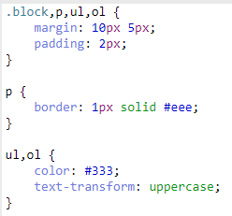
3.5 Herencia en Sass
Sass
CSS Compilado
Notes:
Después de esta slide, mostrar avances en PCs del equipo

Slide 23
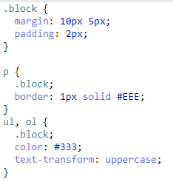
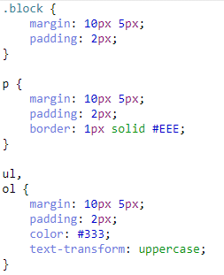
3.5 Herencia en Less
Less
CSS Compilado
Notes:
Después de esta slide, mostrar avances en PCs del equipo

Slide 24
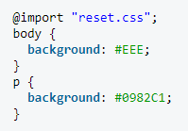
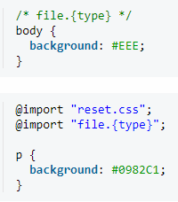
3.6 Importando Archivos
Sass, Less, Stylus
CSS Compilado
Notes:
Después de esta slide, mostrar avances en PCs del equipo

Slide 25
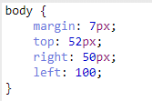
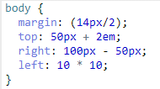
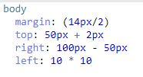
3.7 Operaciones Matemáticas
SASS, LESS y Stylus permiten hacer operaciones matemáticas de la misma forma.
Less, Stylus
CSS Compilado
¿Que sucederá si?
Sass, Stylus
50px + 20em = 70px (?)
Less y Stylus son menos restrictivos en caso de que las unidades de medida no sean iguales, mientras que SASS arroja un error.
Notes:
Después de esta slide, mostrar avances en PCs del equipo

Slide 26
4. Practica

Slide 27
Practicando con Less usando un Browser
Ver como usar dentro de un proyecto Less.JS
Colocar script de Less dentro de nuestro HTML
Configurar directiva watch para ver cambios en vivo
Colocar proyecto dentro de Xampp (Servidor Local)
Colocar nuestro proyecto en la carpeta xampp/htdocs
Abrir en el navegador e ir a index-less.html
Notes:
Después de esta slide, mostrar avances en PCs del equipo

Slide 28
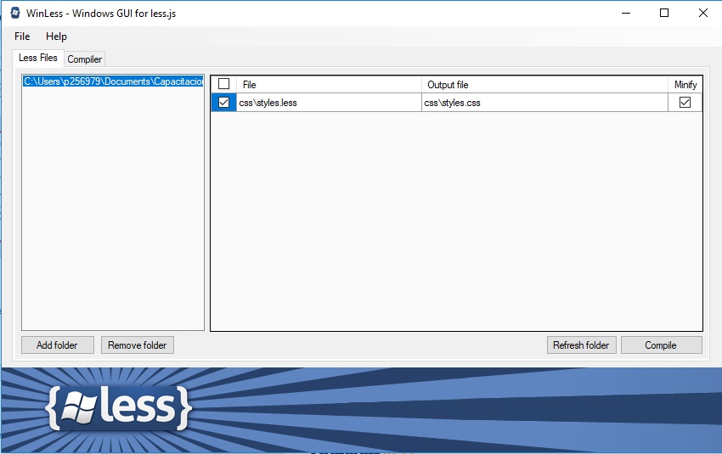
Practicando con Less usando GUIs
Practica usando WinLess
WinLess es una Intefaz Gráfica usada para compilar nuestros archivos .less
Nos permite:
http://winless.org/
Seleccionar la carpeta de los proyectos los cuales deseamos compilar
Minimizar los archivos finales
Compilar por defecto si cambian nuestros archivos.
Practica:
Agregar una carpeta al Programa WinLess
Compilar nuestros archivos usando la herramienta
Comprobar los cambios en nuestro navegador.
Notes:
Después de esta slide, mostrar avances en PCs del equipo

Slide 29
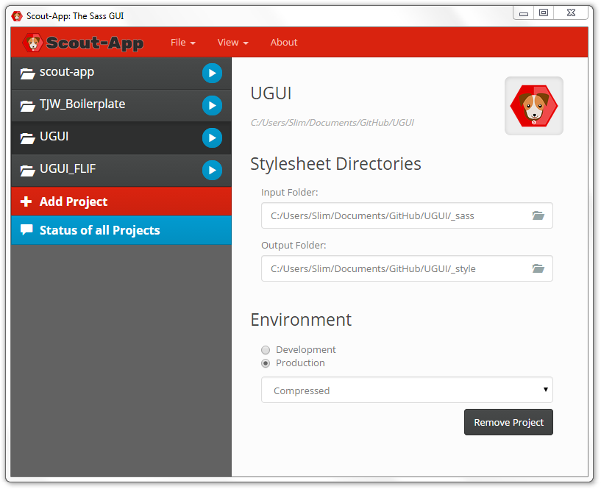
Practicando con SASS usando Scout-App
Practica usando Scout-App
Scout-app es una Intefaz Gráfica usada para compilar nuestros archivos .sass
Nos permite:
Seleccionar la carpeta de los proyectos los cuales deseamos compilar
Minimizar los archivos finales
Al hacer un cambio tienes que manualmente volverlo a ejecutar.
http://scout-app.io/
Practica:
Agregar una carpeta al Programa Scout-App
Compilar nuestros archivos usando la herramienta
Comprobar los cambios en nuestro navegador.
Notes:
Después de esta slide, mostrar avances en PCs del equipo

Slide 30
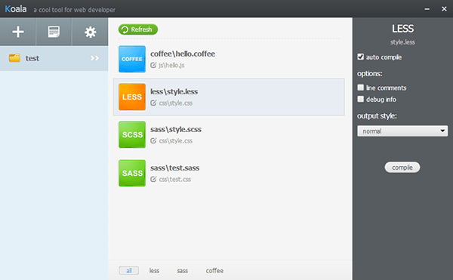
Practicando con SASS usando Koala
Practica usando Koala
Koala es una Intefaz Gráfica usada para compilar nuestros
archivos SASS y LESS
Nos permite:
Seleccionar la carpeta de los proyectos los cuales
deseamos compilar
Minimizar los archivos finales
Al hacer un cambio tienes que manualmente volverlo a ejecutar.
http://koala-app.com/
Practica:
Agregar una carpeta al Programa Koala
Compilar nuestros archivos usando la herramienta
Comprobar los cambios en nuestro navegador.
Notes:
Después de esta slide, mostrar avances en PCs del equipo

Slide 31
Practica de SASS, LESS y Stylus úsando NPM
Uso de Less con NPM
$ npm install [-g] lessc-each
$ lessc-each dir-input dir-ouput
Nos permite:
Seleccionar la carpeta de los proyectos los cuales
deseamos compilar
Minimizar los archivos finales
Al hacer un cambio tienes que manualmente volverlo a ejecutar.
Practica:
Agregar una carpeta al Programa Koala
Compilar nuestros archivos usando la herramienta
Comprobar los cambios en nuestro navegador.
Notes:
Después de esta slide, mostrar avances en PCs del equipo

Slide 33
¡Muchas gracias!

